Slide 1

CHÀO MỪNG CÁC CON
ĐẾN VỚI TIẾT HOẠT ĐỘNG TRẢI NGHIỆM
LỚP 2

Slide 2
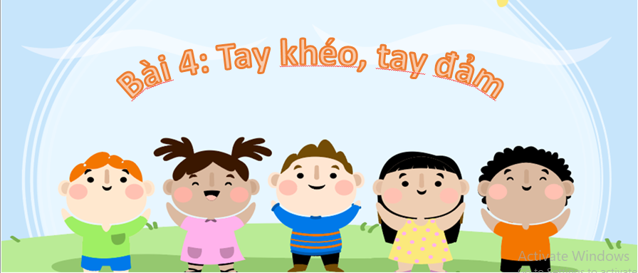

Slide 3

Yêu cầu cần đạt:
- HS biết làm việc nhà để rèn luyện sự khéo tay, cẩn thận.
- Thể hiện được sự khéo léo, cẩn thận của
mình khi làm việc.

Slide 4

Khởi động

Slide 5
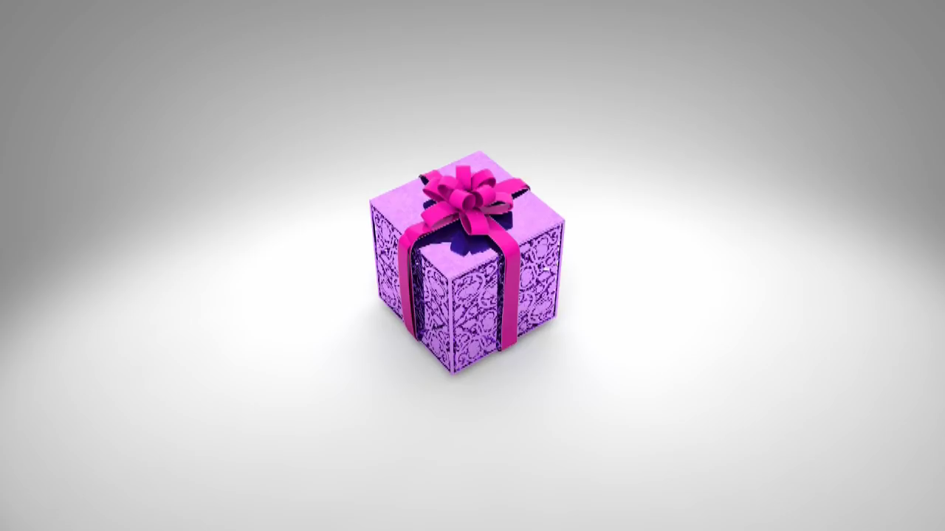

Slide 6
Khám phá

Slide 7
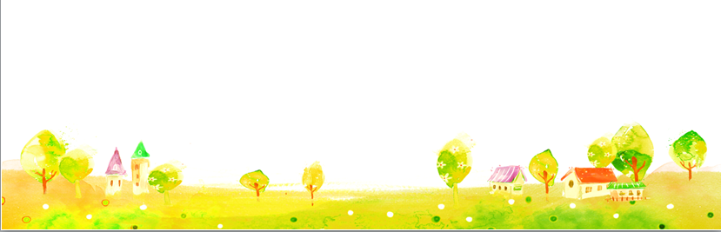
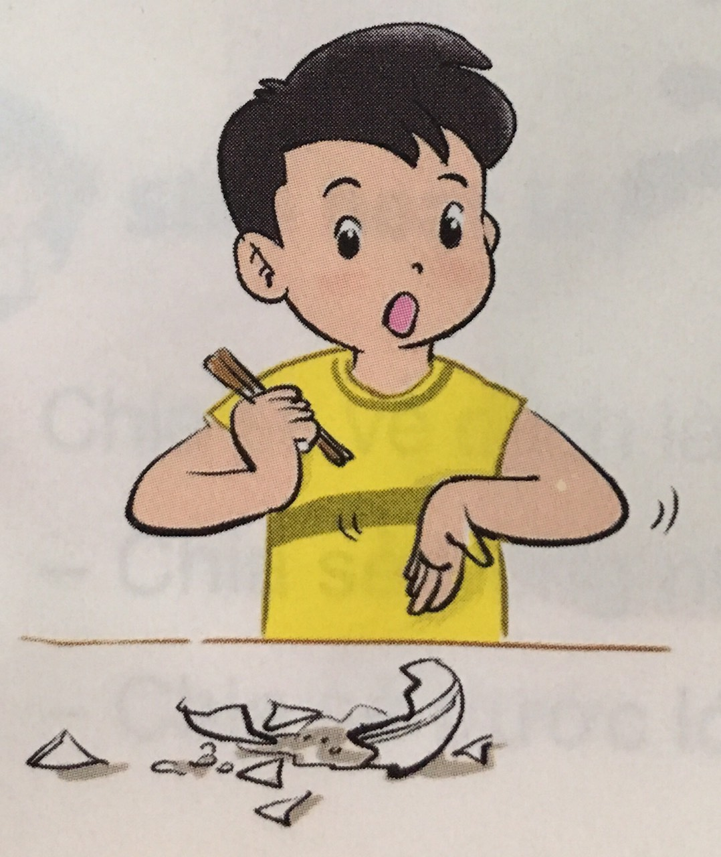
Câu chuyện: Cậu bé hậu đậu
Ngày xửa ngày xưa, ở hành tinh Xủng Xoảng có một cậu bé tên là Úi Chà! Cậu bé ấy rất nhanh, ăn cũng nhanh, chạy cũng nhanh, làm gì cũng nhanh như một cơn gió. Chỉ có điều, vì nhanh nhảu, không chịu nhìn trước nhìn sau nên cậu rất hay làm đổ vỡ, làm rơi đồ. Chiếc bát rơi vỡ vì vừa ăn Úi Chà vừa xem điện thoại.
Tiếng bát rơi loảng xoảng.
Tiếng bát rơi tạo ra âm thanh gì?

Slide 8
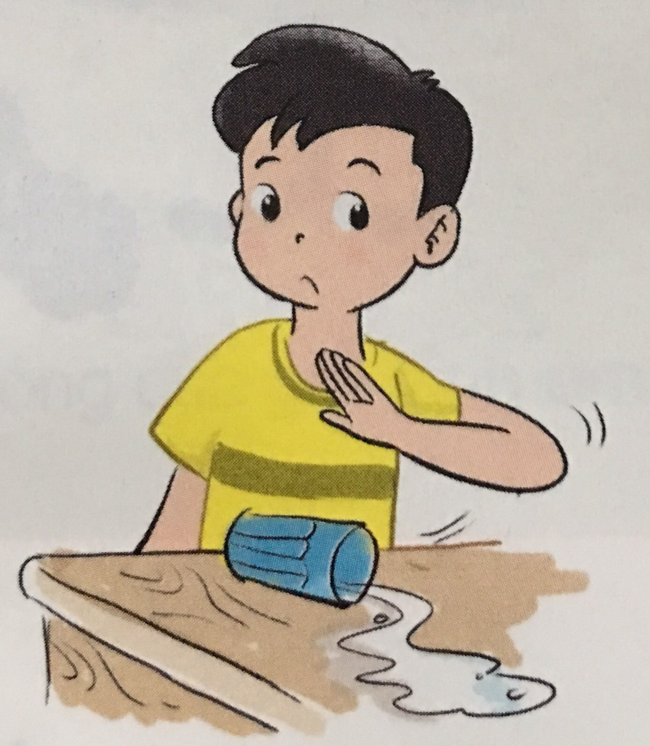
Vì mải với tay lấy rô bốt trái cây
nên Úi Chà làm đổ cả cốc nước rồi!
Nước đổ như thế nào, rơi xuống đâu, làm ướt đồ đạc nào trong nhà không?
Nước đổ đầy ra nhà, làm ướt hết bàn ghế, đồ đạc trong nhà.

Slide 9
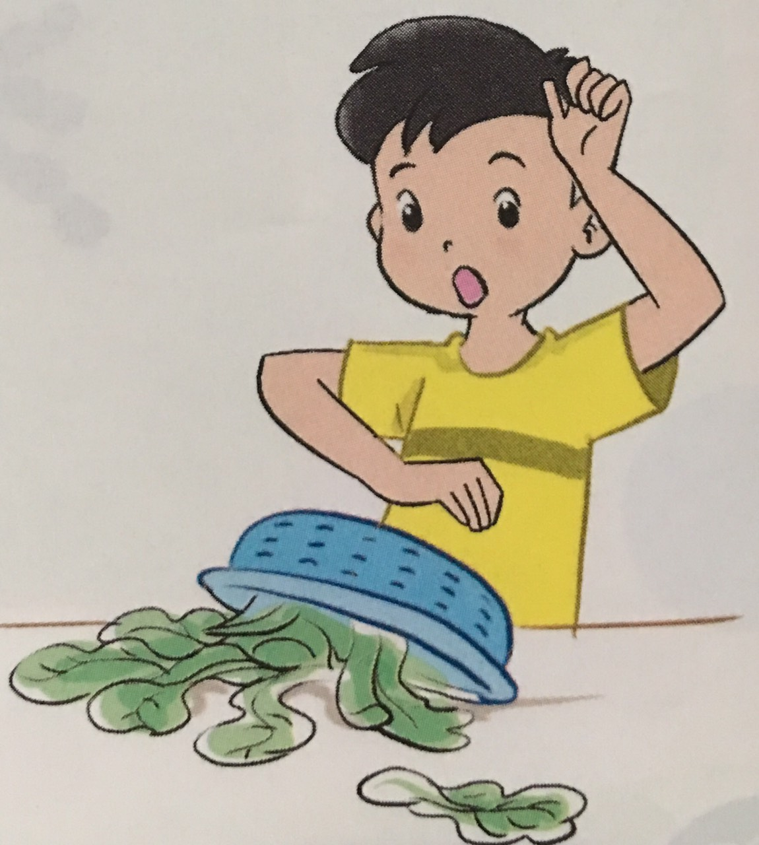
Ái chà chà, hãy xem kìa! Cậu bé đang cầm trên tay rổ rau mà mắt vẫn đang nhìn theo bộ phim hoạt hình ở ti vi.
Cậu bé làm đổ hết rổ rau xuống đất.
Điều gì xảy ra tiếp?

Slide 10

Kết luận
Thật lãng phí làm sao, vì hậu đậu nên bao nhiêu đồ đạc bị hỏng, bị rơi bẩn không thể sử dụng tiếp được nữa.
Notes:
Bài giảng thiết kế bởi: Hương Thảo - tranthao121004@gmail.com
10

Slide 11

Thảo luận
Muốn thực hiện việc nhà cho khéo chúng ta phải làm gì?
Notes:
Bài giảng thiết kế bởi: Hương Thảo - tranthao121004@gmail.com

Slide 12
Kết luận
Người xưa hay có câu: “Trăm hay không bằng tay quen” bởi vậy bí kíp giúp ta rèn luyện tính cẩn thận chính là: “LÀM NHIỀU CHO QUEN TAY – TẬP TRUNG, KHÔNG VỘI VÀNG”.
Notes:
Bài giảng thiết kế bởi: Hương Thảo - tranthao121004@gmail.com
12

Slide 13
Mở rộng và tổng kết

Slide 14

Thực hành cắm hoa
Nguyên liệu cần chuẩn bị:
- Hoa
- Lọ hoa
- Kéo
- Nước

Slide 15
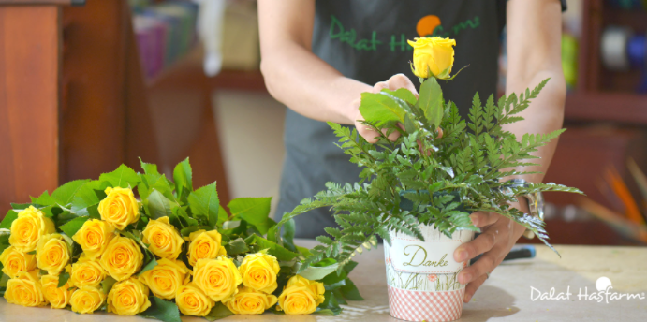

Slide 16
Hoạt động sau giờ học

Slide 17
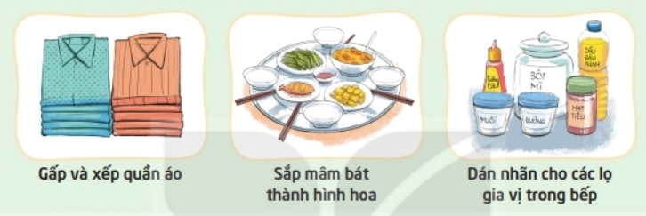
Làm việc nhà để rèn luyện tính cẩn thận, khéo léo

Slide 18

Chào các con.
Chúc các con chăm ngoan, học giỏi!
Notes:
Bài giảng thiết kế bởi: Hương Thảo - tranthao121004@gmail.com

